Slide 1
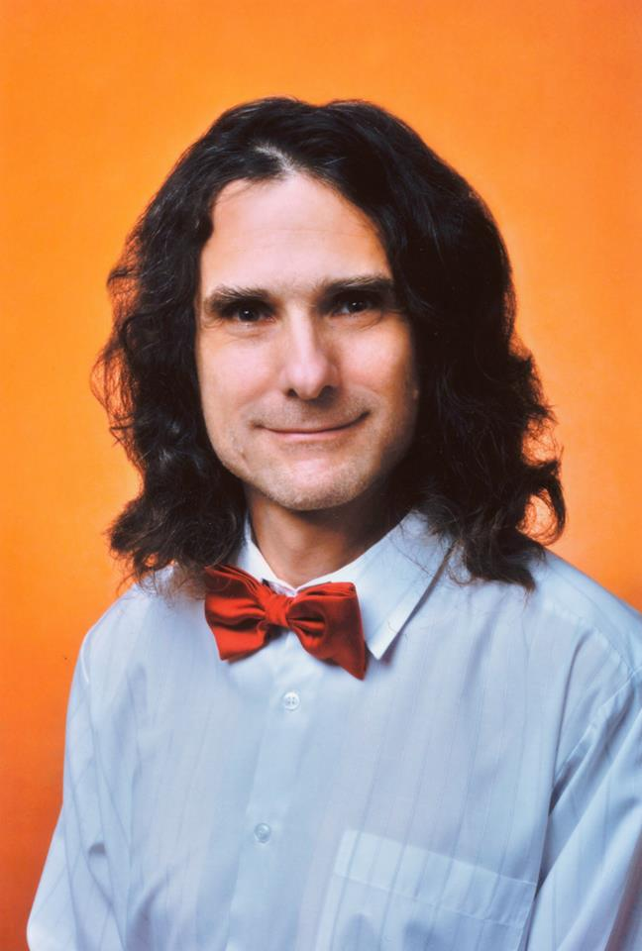
Most a telepátia, azaz a gondolatátvitel csodálatos világa tárul fel előtted.

Slide 2
Néhány perc múlva részese lehetsz ennek a világnak!

Slide 3
Most egy telepatikus kísérletben vehetsz részt!

Slide 4
A telepátia egy hihetetlen és csodálatos képesség!

Slide 5
Most számokat fogsz mindjárt látni! Ezekkel a számokkal néhány műveletet kell nagy figyelemmel elvégezni. Meglehet, hogy számológépre is szükséged lesz, bár az elvégzendő műveletek egyszerűek lesznek. Szükség lesz most papírra és íróeszközre is.

Slide 6
És én majd ki fogom találni, hogy melyik számra fogsz gondolni.

Slide 7
Nem vagyok internet-közelben, de a távolból érezni fogom a gondolataidat. Lehet, hogy most éppen alszok, vagy éppen olvasok, vagy éppen zenét hallgatok. De a gondolataidat a távolból érzékelni fogom.

Slide 8
- Íme, itt van ez 16 darab különböző szám 4 sorban és 4 oszlopban elrendezve. Ebből a 16 darab számból most válasszál ki egy számot! Bármelyik sorból és bármelyik oszlopból bármelyik számot választhatod.
3122 | 5021 | 1115 | 2222
5201 | 4112 | 1313 | 4022
6101 | 3131 | 6020 | 2123
7001 | 4103 | 1241 | 2312

Slide 9
- Íme, itt van ez 16 darab különböző szám 4 sorban és 4 oszlopban elrendezve. Ebből a 16 darab számból most válasszál ki egy számot! Bármelyik sorból és bármelyik oszlopból bármelyik számot választhatod.
- Ezután ebből a 16 számból válasszál ki egy másik számot! Bármelyik számot választhatod, csak arra vigyázzál, hogy ne abból a sorból és ne abból az oszlopból válasszál, amelyből az előző számot választottad!
3122 | 5021 | 1115 | 2222
5201 | 4112 | 1313 | 4022
6101 | 3131 | 6020 | 2123
7001 | 4103 | 1241 | 2312

Slide 10
- Íme, itt van ez 16 darab különböző szám 4 sorban és 4 oszlopban elrendezve. Ebből a 16 darab számból most válasszál ki egy számot! Bármelyik sorból és bármelyik oszlopból bármelyik számot választhatod.
- Ezután ebből a 16 számból válasszál ki egy másik számot! Bármelyik számot választhatod, csak arra vigyázzál, hogy ne abból a sorból és ne abból az oszlopból válasszál, amelyből az előző számot választottad!
- Ezután ebből a 16 számból válasszál ki egy harmadik számot! Bármelyik számot választhatod, csak arra vigyázzál, hogy ne azokból a sorokból és ne azokból az oszlopokból válasszál, amelyekből az előző két számot választottad!
3122 | 5021 | 1115 | 2222
5201 | 4112 | 1313 | 4022
6101 | 3131 | 6020 | 2123
7001 | 4103 | 1241 | 2312

Slide 11
- Íme, itt van ez 16 darab különböző szám 4 sorban és 4 oszlopban elrendezve. Ebből a 16 darab számból most válasszál ki egy számot! Bármelyik sorból és bármelyik oszlopból bármelyik számot választhatod.
- Ezután ebből a 16 számból válasszál ki egy másik számot! Bármelyik számot választhatod, csak arra vigyázzál, hogy ne abból a sorból és ne abból az oszlopból válasszál, amelyből az előző számot választottad!
- Ezután ebből a 16 számból válasszál ki egy harmadik számot! Bármelyik számot választhatod, csak arra vigyázzál, hogy ne azokból a sorokból és ne azokból az oszlopokból válasszál, amelyekből az előző két számot választottad!
- Végül ebből a 16 számból válasszál ki egy negyedik számot! Bármelyik számot választhatod, csak arra vigyázzál, hogy ne azokból a sorokból és ne azokból az oszlopokból válasszál, amelyekből az előző három számot választottad!
3122 | 5021 | 1115 | 2222
5201 | 4112 | 1313 | 4022
6101 | 3131 | 6020 | 2123
7001 | 4103 | 1241 | 2312

Slide 12
Tehát a négy sorban és a négy oszlopban elrendezett 16 darab számból 4 darab számot választottál ki, a kiválasztott számok különböző sorokból és különböző oszlopokból valóak. Most vegyél elő egy darab papírt, és a kiválasztás sorrendjében írd le a kiválasztott számokat!

Slide 13
Most műveleteket kell elvégezned a kiválasztott számokkal.

Slide 14
Először a kiválasztott számokból egy négyjegyű számot készítesz.

Slide 15
Most az első kiválasztott szám valamelyik számjegyét válaszd ki, és írd le! Az első kiválasztott számban húzd át ezt a most kiválasztott számjegyet!

Slide 16
Most az első kiválasztott szám valamelyik számjegyét válaszd ki, és írd le! Az első kiválasztott számban húzd át ezt a most kiválasztott számjegyet!
Ezután a második kiválasztott szám valamelyik számjegyét válaszd ki, és írd le az előbb leírt számjegy mögé! A második kiválasztott számban húzd át ezt a most kiválasztott számjegyet!

Slide 17
Most az első kiválasztott szám valamelyik számjegyét válaszd ki, és írd le! Az első kiválasztott számban húzd át ezt a most kiválasztott számjegyet!
Ezután a második kiválasztott szám valamelyik számjegyét válaszd ki, és írd le az előbb leírt számjegy mögé! A második kiválasztott számban húzd át ezt a most kiválasztott számjegyet!
Ezután a harmadik kiválasztott szám valamelyik számjegyét válaszd ki, és írd le az előbb leírt két számjegy mögé! A harmadik kiválasztott számban húzd át ezt a most kiválasztott számjegyet!

Slide 18
Most az első kiválasztott szám valamelyik számjegyét válaszd ki, és írd le! Az első kiválasztott számban húzd át ezt a most kiválasztott számjegyet!
Ezután a második kiválasztott szám valamelyik számjegyét válaszd ki, és írd le az előbb leírt számjegy mögé! A második kiválasztott számban húzd át ezt a most kiválasztott számjegyet!
Ezután a harmadik kiválasztott szám valamelyik számjegyét válaszd ki, és írd le az előbb leírt két számjegy mögé! A harmadik kiválasztott számban húzd át ezt a most kiválasztott számjegyet!
Ezután a negyedik kiválasztott szám valamelyik számjegyét válaszd ki, és írd le az előbb leírt három számjegy mögé! A negyedik kiválasztott számban húzd át ezt a most kiválasztott számjegyet!

Slide 19
Így most kaptál egy négyjegyű számot, ezt most jegyezd meg, és karikázd be! Ez lesz az első bekarikázott szám. Nem baj, ha ez a négyjegyű szám 0-val kezdődik, ekkor ez csak annyit jelent, hogy ez a bekarikázott szám ezernél kisebb.

Slide 20
Most a kiválasztott számokból egy újabb négyjegyű számot készítesz.

Slide 21
Mindegyik kiválasztott számban van három át nem húzott számjegy, amelyeket még nem választottad ki.

Slide 22
Az első kiválasztott szám valamelyik át nem húzott számjegyét válaszd ki, és írd le! Az első kiválasztott számban húzd át ezt a most kiválasztott számjegyet!

Slide 23
Az első kiválasztott szám valamelyik át nem húzott számjegyét válaszd ki, és írd le! Az első kiválasztott számban húzd át ezt a most kiválasztott számjegyet!
Ezután a második kiválasztott szám valamelyik át nem húzott számjegyét válaszd ki, és írd le az előbb leírt számjegy mögé! A második kiválasztott számban húzd át ezt a most kiválasztott számjegyet!

Slide 24
Az első kiválasztott szám valamelyik át nem húzott számjegyét válaszd ki, és írd le! Az első kiválasztott számban húzd át ezt a most kiválasztott számjegyet!
Ezután a második kiválasztott szám valamelyik át nem húzott számjegyét válaszd ki, és írd le az előbb leírt számjegy mögé! A második kiválasztott számban húzd át ezt a most kiválasztott számjegyet!
Ezután a harmadik kiválasztott szám valamelyik át nem húzott számjegyét válaszd ki, és írd le az előbb leírt két számjegy mögé! A harmadik kiválasztott számban húzd át ezt a most kiválasztott számjegyet!

Slide 25
Az első kiválasztott szám valamelyik át nem húzott számjegyét válaszd ki, és írd le! Az első kiválasztott számban húzd át ezt a most kiválasztott számjegyet!
Ezután a második kiválasztott szám valamelyik át nem húzott számjegyét válaszd ki, és írd le az előbb leírt számjegy mögé! A második kiválasztott számban húzd át ezt a most kiválasztott számjegyet!
Ezután a harmadik kiválasztott szám valamelyik át nem húzott számjegyét válaszd ki, és írd le az előbb leírt két számjegy mögé! A harmadik kiválasztott számban húzd át ezt a most kiválasztott számjegyet!
Ezután a negyedik kiválasztott szám valamelyik át nem húzott számjegyét válaszd ki, és írd le az előbb leírt három számjegy mögé! A negyedik kiválasztott számban húzd át ezt a most kiválasztott számjegyet!

Slide 26
Így most kaptál egy újabb négyjegyű számot, ezt is most jegyezd meg, és karikázd be! Ez lesz a második bekarikázott szám. Megint nem baj, ha ez a négyjegyű szám 0-val kezdődik, ekkor ez csak annyit jelent, hogy ez a bekarikázott szám ezernél kisebb.

Slide 27
Még egy kis türelmet, mert most a kiválasztott számokból egy újabb négyjegyű számot kell készítened!

Slide 28
Mindegyik kiválasztott számban van még kettő át nem húzott számjegy, amelyeket még nem választottad ki.

Slide 29
Az első kiválasztott szám valamelyik át nem húzott számjegyét válaszd ki, és írd le! Az első kiválasztott számban húzd át ezt a most kiválasztott számjegyet!

Slide 30
Az első kiválasztott szám valamelyik át nem húzott számjegyét válaszd ki, és írd le! Az első kiválasztott számban húzd át ezt a most kiválasztott számjegyet!
Ezután a második kiválasztott szám valamelyik át nem húzott számjegyét válaszd ki, és írd le az előbb leírt számjegy mögé! A második kiválasztott számban húzd át ezt a most kiválasztott számjegyet!

Slide 31
Az első kiválasztott szám valamelyik át nem húzott számjegyét válaszd ki, és írd le! Az első kiválasztott számban húzd át ezt a most kiválasztott számjegyet!
Ezután a második kiválasztott szám valamelyik át nem húzott számjegyét válaszd ki, és írd le az előbb leírt számjegy mögé! A második kiválasztott számban húzd át ezt a most kiválasztott számjegyet!
Ezután a harmadik kiválasztott szám valamelyik át nem húzott számjegyét válaszd ki, és írd le az előbb leírt két számjegy mögé! A harmadik kiválasztott számban húzd át ezt a most kiválasztott számjegyet!

Slide 32
Az első kiválasztott szám valamelyik át nem húzott számjegyét válaszd ki, és írd le! Az első kiválasztott számban húzd át ezt a most kiválasztott számjegyet!
Ezután a második kiválasztott szám valamelyik át nem húzott számjegyét válaszd ki, és írd le az előbb leírt számjegy mögé! A második kiválasztott számban húzd át ezt a most kiválasztott számjegyet!
Ezután a harmadik kiválasztott szám valamelyik át nem húzott számjegyét válaszd ki, és írd le az előbb leírt két számjegy mögé! A harmadik kiválasztott számban húzd át ezt a most kiválasztott számjegyet!
Ezután a negyedik kiválasztott szám valamelyik át nem húzott számjegyét válaszd ki, és írd le az előbb leírt három számjegy mögé! A negyedik kiválasztott számban húzd át ezt a most kiválasztott számjegyet!

Slide 33
Így most kaptál egy újabb négyjegyű számot, ezt is most jegyezd meg, és karikázd be! Ez lesz a harmadik bekarikázott szám. Megint nem baj, ha ez a négyjegyű szám 0-val kezdődik, ekkor ez csak annyit jelent, hogy ez a bekarikázott szám ezernél kisebb.

Slide 34
Most már csak egy nagyon kicsi türelmet kérek, de a kiválasztott számokból még egy újabb négyjegyű számot kell készítened! Ez lesz az utolsó négyjegyű szám, amit el kell készíteni.

Slide 35
Mindegyik kiválasztott számban már csak egy át nem húzott számjegy van, amelyet még nem választottad ki.

Slide 36
Az első kiválasztott szám át nem húzott számjegyét írd le! Az első kiválasztott számban húzd át ezt a most leírt számjegyet!

Slide 37
Az első kiválasztott szám át nem húzott számjegyét írd le! Az első kiválasztott számban húzd át ezt a most leírt számjegyet!
Ezután a második kiválasztott szám át nem húzott számjegyét írd le az előbb leírt számjegy mögé! A második kiválasztott számban húzd át ezt a most leírt számjegyet!

Slide 38
Az első kiválasztott szám át nem húzott számjegyét írd le! Az első kiválasztott számban húzd át ezt a most leírt számjegyet!
Ezután a második kiválasztott szám át nem húzott számjegyét írd le az előbb leírt számjegy mögé! A második kiválasztott számban húzd át ezt a most leírt számjegyet!
Ezután a harmadik kiválasztott szám át nem húzott számjegyét írd le az előbb leírt két számjegy mögé! A harmadik kiválasztott számban húzd át ezt a most leírt számjegyet!

Slide 39
Az első kiválasztott szám át nem húzott számjegyét írd le! Az első kiválasztott számban húzd át ezt a most leírt számjegyet!
Ezután a második kiválasztott szám át nem húzott számjegyét írd le az előbb leírt számjegy mögé! A második kiválasztott számban húzd át ezt a most leírt számjegyet!
Ezután a harmadik kiválasztott szám át nem húzott számjegyét írd le az előbb leírt két számjegy mögé! A harmadik kiválasztott számban húzd át ezt a most leírt számjegyet!
Ezután a negyedik kiválasztott szám át nem húzott számjegyét írd le az előbb leírt három számjegy mögé! A negyedik kiválasztott számban húzd át ezt a most leírt számjegyet!

Slide 40
Így most kaptál egy újabb négyjegyű számot, ezt is most jegyezd meg, és karikázd be! Ez lesz a negyedik bekarikázott szám. Megint nem baj, ha ez a négyjegyű szám 0-val kezdődik, ekkor ez csak annyit jelent, hogy ez a bekarikázott szám ezernél kisebb.

Slide 41
Tehát a kiválasztott számok mindegyik számjegyét kiválasztottad, hiszen a kiválasztott számok mindegyik számjegyét áthúztad. És a kiválasztott számokból négy darab négyjegyű számot készítettél, amelyeket bekarikáztál.

Slide 42
Most nézzük a négy darab bekarikázott négyjegyű számot. Ezt a négy darab bekarikázott négyjegyű számot most össze kell adnod. Összeadhatod papíron ceruzával is, de számológép segítségével is. Ha papíron ceruzával adod össze ezt a négy darab négyjegyű számot, akkor jobban érzem a gondolataidat.

Slide 43
Tehát most arra kérlek, hogy add össze ezt a négy darab bekarikázott négyjegyű számot! Így most egy eredményt kapsz.

Slide 44
Tehát most arra kérlek, hogy add össze ezt a négy darab bekarikázott négyjegyű számot! Így most egy eredményt kapsz.

Slide 45
Lehet, hogy még mindig számolsz????? Érzem, hogy ez a négy darab bekarikázott szám olyan, hogy könnyen összeadható.

Slide 46
Még mindig tart a számolás????? Vagy már csak az eredményt nézegeted????? Minden bizonnyal jól számoltál. Most telepatikus módon megpróbálom kitalálni ezt az eredményt.

Slide 47
Most gondolj jó erősen a most kiszámolt eredményre! Nagyon fontos, hogy most csak erre az eredményre gondoljál!

Slide 48
Most próbáld elfedni gondolatodat, gondolj valami másra! Próbálj ne gondolni az előbb kiszámolt eredményre! Tedd a szemed elé a kezedet, hogy ne láthassam a gondolataidat!

Slide 49
Nem tudom, hogy a 16 darab számból melyik 4 számot választottad ki, és azt sem tudhatom, hogy a 4 kiválasztott szám számjegyei közül mikor melyik számjegyet választottad ki. Így nem tudhatom, hogy a bekarikázott számok, amelyeket összeadtál, melyek lehetnek. Ahhoz, hogy ezt a 4 darab bekarikázott számot kitaláljam, neked nagyon erős telepatikus kisugárzásra lenne szükséged. De azt egy darab eredményt, amit jól kiszámoltál, azt akkor is megérzem, ha átlagos a telepatikus kisugárzásod.

Slide 50
Nem tudom, hogy a 16 darab számból melyik 4 számot választottad ki, és azt sem tudhatom, hogy a 4 kiválasztott szám számjegyei közül mikor melyik számjegyet választottad ki. Így nem tudhatom, hogy a bekarikázott számok, amelyeket összeadtál, melyek lehetnek. Ahhoz, hogy ezt a 4 darab bekarikázott számot kitaláljam, neked nagyon erős telepatikus kisugárzásra lenne szükséged. De azt egy darab eredményt, amit jól kiszámoltál, azt akkor is megérzem, ha átlagos a telepatikus kisugárzásod.

Slide 51
Hiába próbálod elfedni a gondolatodat. A távolból érzem, hogy a tudat alatti gondolataidban ott van az eredmény. Ezt még akkor is érzem, ha most nem látjuk egymást.

Slide 52
Nem tudom, hogy most mit csinálsz, de a tudat alatti gondolatod nagyon erősen kisugároz. Ez azt jelenti, hogy nagyon erős egyéniség vagy, és nagyon erős telepatikus kisugárzással rendelkezhetsz.

Slide 53
Nézzük csak! Nagyon érdekes eredmény jött ki!

Slide 54
Érzem, hogy az eredmény minden számjegye egyforma!

Slide 55
Hoppá!

Slide 56
Lássuk csak!

Slide 57
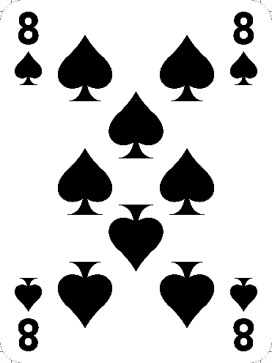
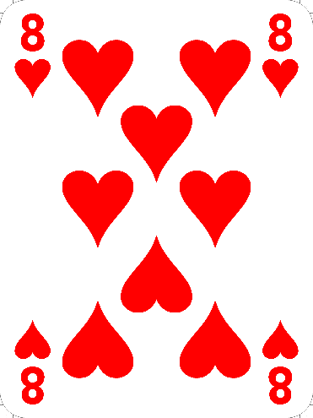
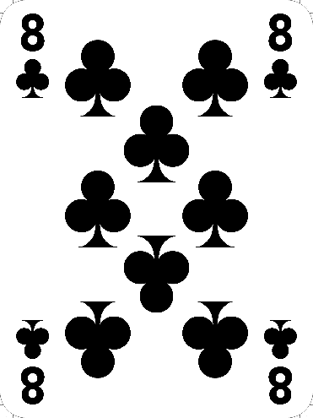
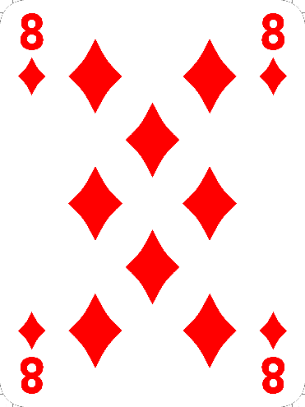
Nos, az eredményt a kártyák mutatják!

Slide 58
Nos, az eredményt a kártyák mutatják!

Slide 59
Meglepődtél????

Slide 60
További szép napot!

